Slide 1
国家开放大学学位外语考试报名
系统使用指南
教务处

Slide 2
国开学位外语报考流程
准备考生信息表和电子照片
登录国开学位考试报名系统
批量导入考生信息
上传考生电子照片
检查考生电子照片
审核考生信息

Slide 3
学位外语考试报名系统
网址：http://adminxwyyks.ouchn.cn/
用户名和密码：详见考务超级群群共享文件
特别说明：报名系统以教学点为使用单位，每个教学点负责本点所属学生的批量报名导入、审核！

Slide 4
报名前数据准备
各教学点在导入报名信息前需准备以下材料：
考生信息表
考生电子照片

Slide 5
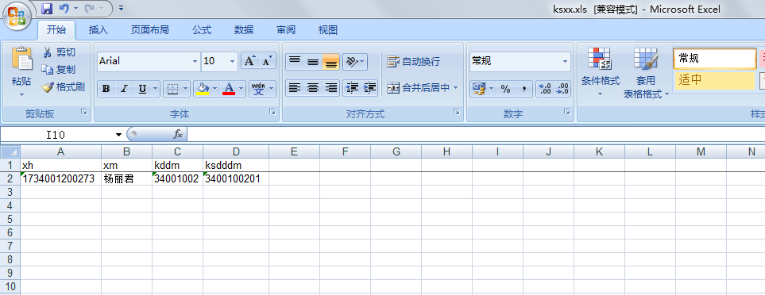
考生信息表
考生信息表以“ksxx.xls”形式保存，模板可以从考务超级群群共享或报名系统内下载，其包含字段如下：
xh 学号（必须和教务系统内信息一致）
xm 姓名（必须和教务系统内信息一致）
kddm 考点代码（省电大考点代码 34001001 ；铜陵分校考点代码 34001002 ，省校将根据报考人数统一规划各教学点应填报的考点，请注意考务群内通知）
kddmdm 无特殊含义，字段规则为在考点代码后加01，例如考生考点代码为34001001，对应kddmdm为3400100101

Slide 6
考生电子照片
考生照片要求：
1.考生本人近期免冠大头照，彩色黑白均可，照片文件大小不超过50K ；建立照片长宽比例4:3
2.照片格式：JPG，请注意：不得将其他属性的照片文件后缀强行改为JPG，请各校收集照片时初检。
3.照片文件名称：必须与学号完全一致。不能出现其他备注说明
4.请将本点所有考生电子照片放在一个文件夹下，将改文件夹压缩为*.zip文件，再上传报名系统，上传前请检查压缩文件在本地是否能正常解压缩。
5.上报照片须按以上要求进行，否则将无法打印准考证和合格证书。

Slide 7
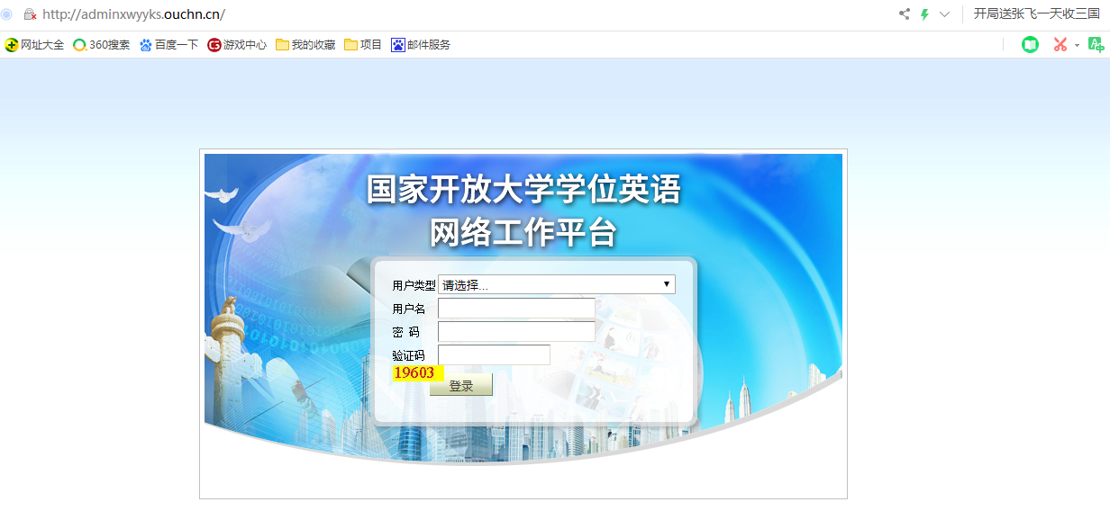
报名操作流程
一、登录国开学位考试报名系统
用户类型选择学习中心---选择对应的学校代码---输入用户名/密码和验证码进行登录

Slide 8
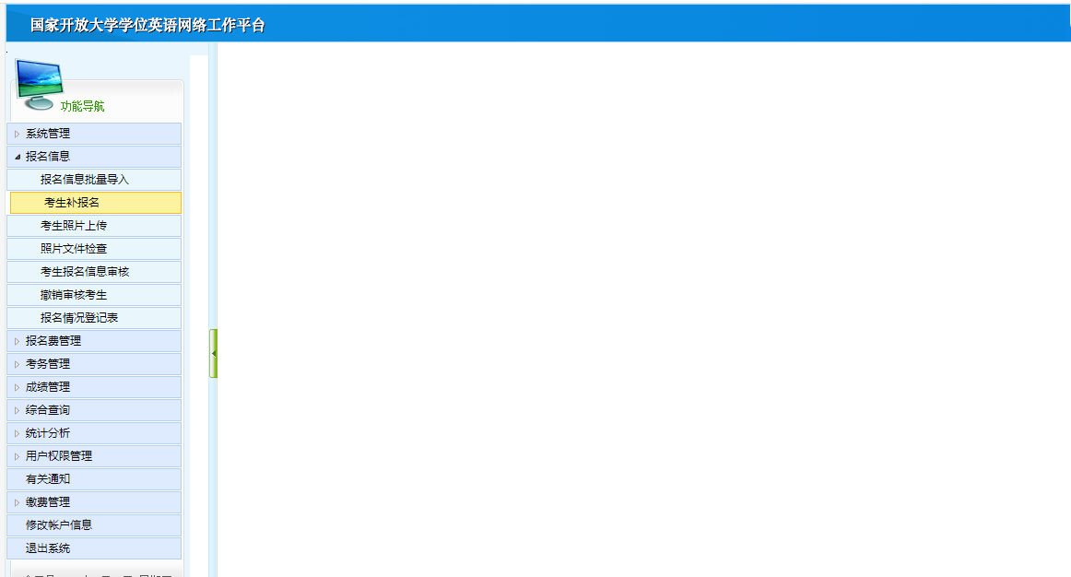
报名操作流程
报名系统界面，点击展开“报名信息”菜单进行报名

Slide 9
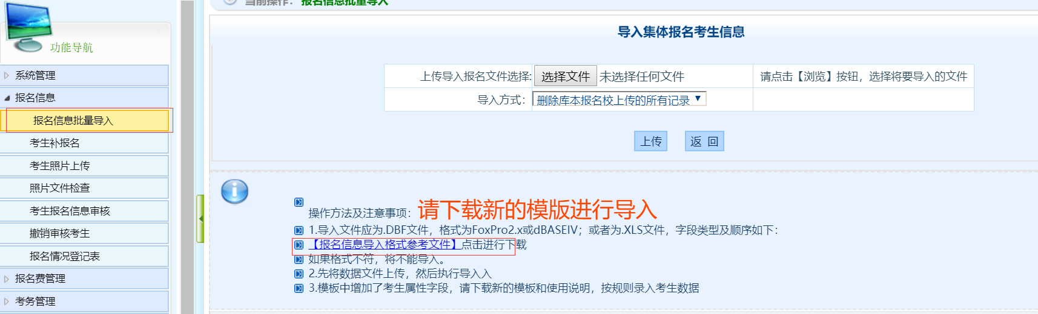
报名操作流程
二、批量导入考生信息
点击“报名信息批量导入”菜单，点击“选择文件”按钮找到完成的考生信息表，选择导入方式后点击“上传”按钮进行导入（模式“删除库本报名校所有报名记录”加工删除之前所有报考信息；模式“追加记录”将保留之前导入信息并追加新信息），请注意省校如果已经上报全省数据后将不能进行该操作！

Slide 10
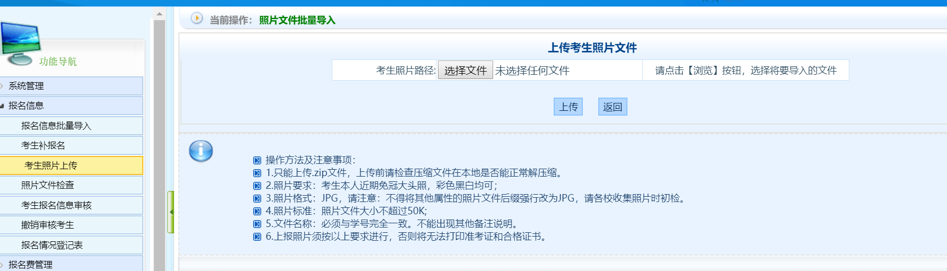
报名操作流程
三、考生照片上传
点击“考生照片上传”菜单，考生照片不能超过50k，命名用考生学号命名，格式为.jpg。将本点所有考生照片放在同一文件夹下，将该文件夹压缩为.zip格式的文件，点击“选择文件”按钮，找到压缩照片文件，点击“上传”按钮完成照片上报。

Slide 11
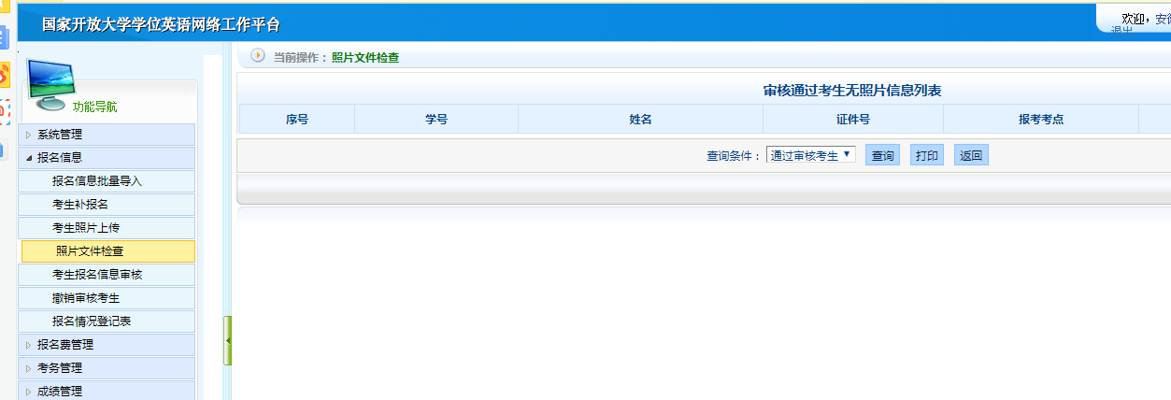
报名操作流程
四、考生照片检查
点击“照片文件检查”菜单，选择查询条件进行查询（未进行审核前请选择“预报名考生”，审核后选择“通过审核考生”），如果有考生没有照片则可查询出考生信息，将查询的考生照片进行补传。

Slide 12
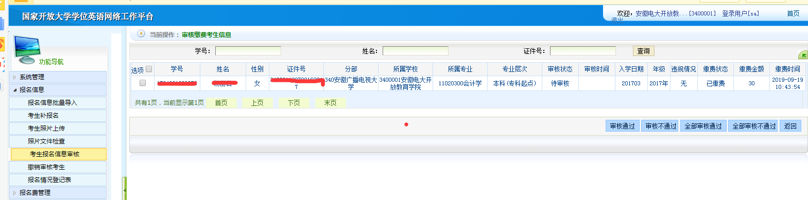
报名操作流程
五、审核考生信息
点击“考生报名信息审核”菜单，查询考生信息进行审核通过，审核通过后将不能进行考生信息修改

Slide 13
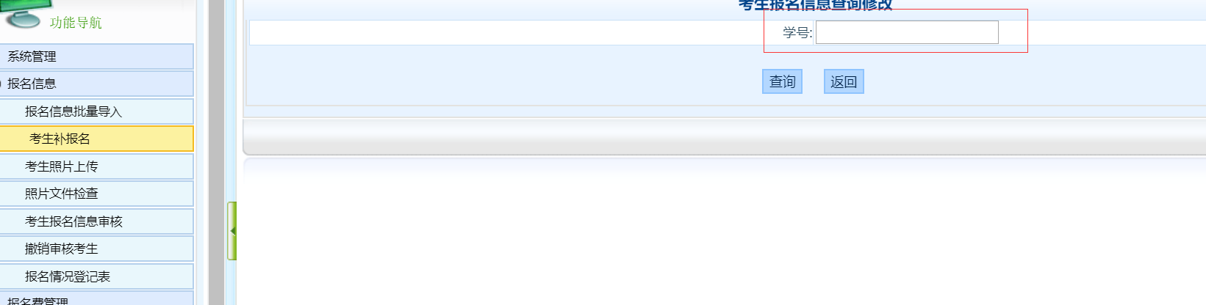
报名操作流程
六、考生信息修改
点击“考生补报名”菜单，输入考生学号，点击查询后展示考生信息，可以选择考点和考试地点进行修改和保存

